Slide 1

『수학』 36~37쪽, 『수학 익힘』 26~27쪽
열기
다지기
1
다지기
2
키우기
이번 시간에 배울 내용 알아보기
정삼각형을
알아볼까요
4차시

Slide 2

열기
다지기
1
다지기
2
키우기
글과 그림 속 상황을 살펴봅시다.

Slide 4


정삼각형을 알아볼까요
열기
다지기
1
다지기
2
키우기
그림에 있는 삼각형을 찾고, 색연필로 찾은 삼각형의 변을 그려 보세요.
찾은 삼각형의 특징은 무엇인가요?
변과 꼭짓점이 각각 3개입니다.
세 변의 길이가 같은 삼각형입니다.

Slide 5
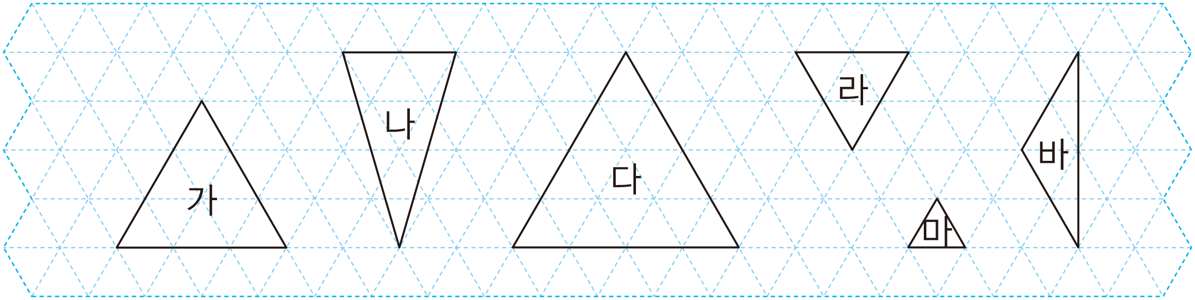
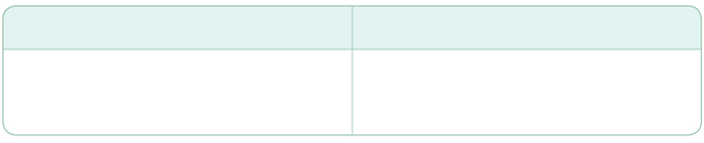
4
열기
다지기
1
다지기
2
키우기
1
삼각형을 분류해 봅시다.
예
세 변의 길이가 같은 삼각형
길이가 다른 변이 있는 삼각형
가, 다, 라, 마
나, 바

Slide 6
열기
다지기
1
다지기
2
키우기
삼각형을 어떻게 분류했는지 말해 보세요.
둔각이 있는 삼각형 바와 둔각이 없는 삼각형 가, 나, 다, 라, 마로 분류했습니다.
세 변의 길이가 같은 삼각형 가, 다, 라, 마와 길이가 다른 변이 있는 삼각형 나, 바로 분류했습니다.

Slide 7
4
열기
다지기
1
다지기
2
키우기
삼각형의 세 변의 길이가 같은지 어떻게 알 수 있을까요?
자로 길이를 재어 봅니다.
모눈 눈금의 간격으로도 변의 길이가 같은지 알 수 있습니다.
세 변의 길이가 같은 삼각형을 무엇이라고 부르면 좋을지 이야기해 보세요.
두 변의 길이가 같은 삼각형을 이등변삼각형이라고 했으니까 세 변의 길이가 같은 삼각형은 삼등변삼각형이라고 했으면 좋겠습니다.
세 쌍둥이를 삼쌍둥이라고 부르니깐 세 변의 길이가 같은 삼각형은 삼쌍둥이삼각형이라고 부르면 좋겠습니다.
네 변의 길이가 모두 같은 사각형을 정사각형이라고 했으니까 삼각형도 세 변의 길이가 모두 같으면 정삼각형이라고 했으면 좋겠습니다.

Slide 8
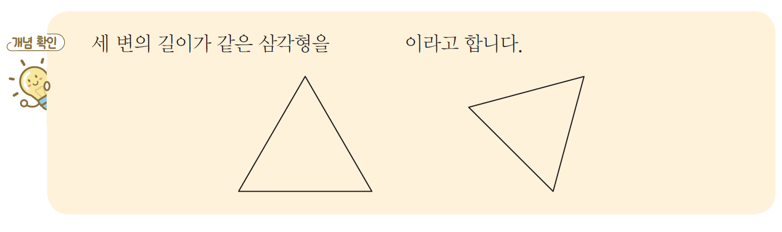

열기
다지기
1
다지기
2
키우기
정삼각형 알아보기

Slide 9


열기
다지기
1
다지기
2
키우기
2
모양 조각으로 정삼각형을 만들어 봅시다.
만든 정삼각형을
서로 비교해 보자!

Slide 10



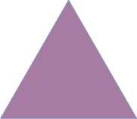



열기
다지기
1
다지기
2
키우기
모양 조각 중 정삼각형을 찾아보세요.

Slide 11

열기
다지기
1
다지기
2
키우기
모양 조각을 이용하여 정삼각형을 만들어 보세요.

Slide 12

열기
다지기
1
다지기
2
키우기
모양 조각을 이용하여 다른 정삼각형을 만들어 보세요.

Slide 13
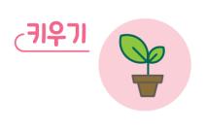
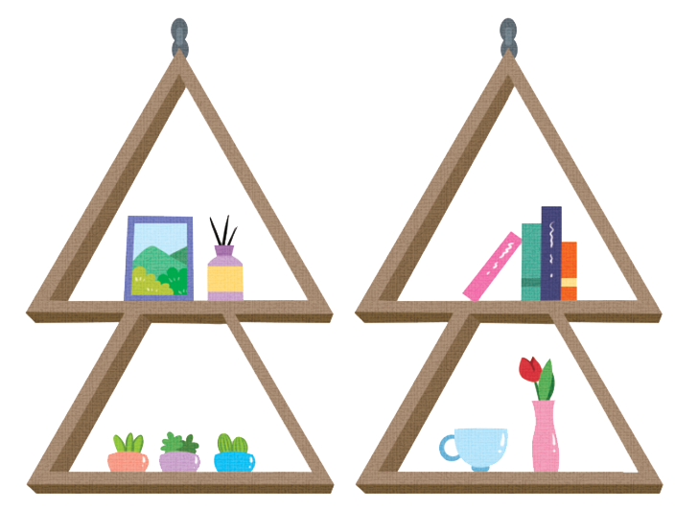



열기
다지기
1
다지기
2
키우기
선반에서 정삼각형을 찾아봅시다.
색연필로 정삼각형의
변을 따라 그려 볼까?

Slide 14
다음 시간에 배울 내용 알아보기
정삼각형의 성질을
알아볼까요
5차시

